Slide 1

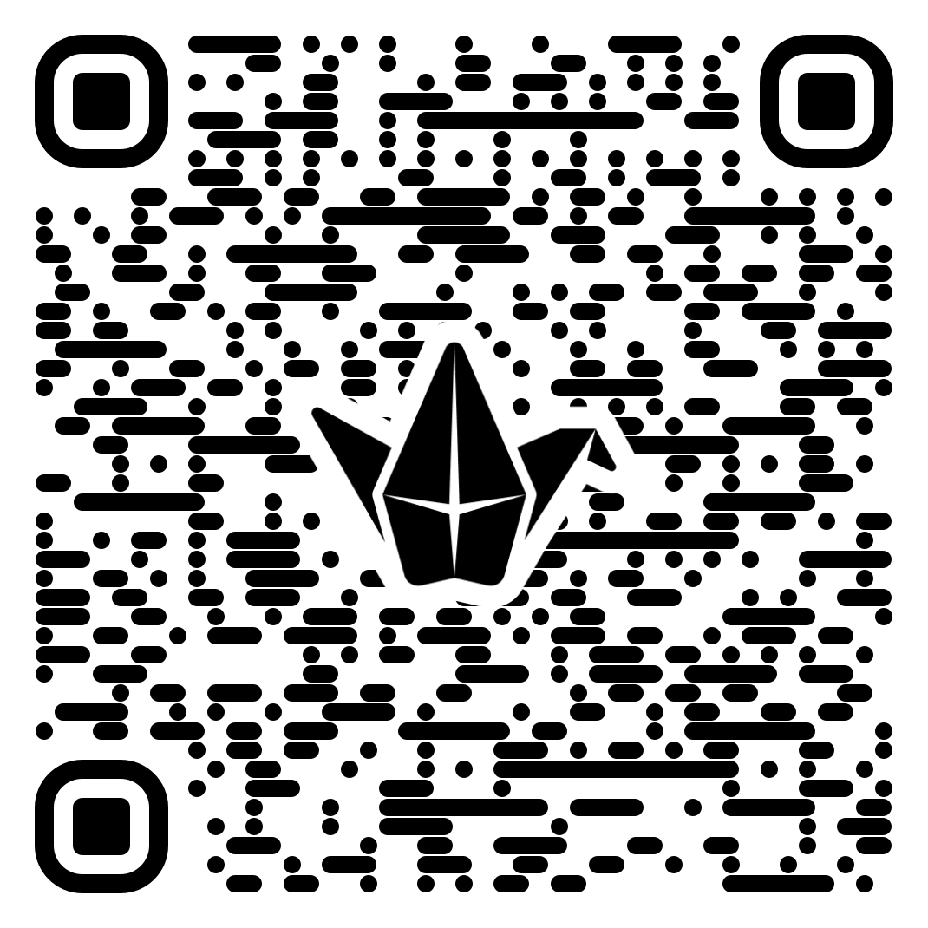
ENRICO PUTZI
Netzwerke
und Schaltungen 1
Webseite
Organisatorisches
Allgemein und Tipps
https://eputzi.github.io/courses/nus1/index.html
Fragen
Notes:
Cover. Pro Woche nur Übungsnummer, Thema und ggf. Website-Link ändern.

Slide 2
Organisatorisch
Willkommen!
Fragen über Padlet: https://padlet.com/eputzi/fragen-nus1-s023kc9ers4rnija2ohk
Individuelle Fragen an: eputzi@ethz.ch
NUS1 · ÜBUNG
Enrico Putzi
W01
Notes:
Die wichtigste Standardfolie: links 2–5 Stichpunkte, rechts ein grosses Bild, eine Schaltung, ein Screenshot oder eine Skizze. Wenn kein Visual nötig ist, die rechte Fläche für eine grosse Formel nutzen.

Slide 3
Infos
Notenbonus
Es ist möglich einen Notenbonus von bis zu 0.25 auf die Endnote der Prüfung zu bekommen:
Lesekontrollfragen bis Sonntag 18:00 vor der Vorlesung beantworten
  So viele Versuche wie gewollt, bester Versuch wird bewertet
Bonusaufgaben bis Sonntag 18:00 vor der Vorlesung lösen
  So viele Versuche wie gewollt, bester Versuch wird bewertet
300 Pkt. während des Semesters erreichbar.
Ende des Semesters gibt es ein paar Extraaufgaben, falls mal eine Woche die Aufgaben nicht beantwortet werden können
erreichte Punkte | Notenbonus
< 140 | 0
140 - 280 | linear interpoliert
≥ 280 | 0.25
NUS1 · ÜBUNG
Enrico Putzi
W01
Notes:
Die wichtigste Standardfolie: links 2–5 Stichpunkte, rechts ein grosses Bild, eine Schaltung, ein Screenshot oder eine Skizze. Wenn kein Visual nötig ist, die rechte Fläche für eine grosse Formel nutzen.

Slide 4
Infos
Study Center
Alle Study Center mittwochs von 12:00 bis 14:00 ab der zweiten Woche
  Netzwerke und Schaltungen: GLC E 29.2
  Technische Mechanik: GLC E 24
  Digitaltechnik: GLC E 29.1
  Lineare Algebra: GLC E 34.1
  Analysis I: GLC E 34.2
Zusammen lernen
TAs sind vor Ort und beantworten Fragen
NUS1 · ÜBUNG
Enrico Putzi
W01
Notes:
Die wichtigste Standardfolie: links 2–5 Stichpunkte, rechts ein grosses Bild, eine Schaltung, ein Screenshot oder eine Skizze. Wenn kein Visual nötig ist, die rechte Fläche für eine grosse Formel nutzen.

Slide 5

Infos
Weitere Unterlagen
Brückenkurs Mathematik (ihr habt einen persönlichen link zu https://pontifex.ethz.ch/site1/ per email gekriegt)
  Integralrechnung
  Vektorgeometrie
Moodle
Albach Buch und Übungsbuch
  Online-Übungsplattform Zugang bei Kauf des Buches (https://iml.pearson.com/LMS/login2.php oder über AppStore (LearningPlace))
#04 – Vereinfachung Wegintegral (https://www.youtube.com/watch?v=A76JpF7ktCI)
#03 – Vereinfachung Oberflächenintegral (https://www.youtube.com/watch?v=NlGysPeUliY)
NUS1 · ÜBUNG
Enrico Putzi
W01
Notes:
Die wichtigste Standardfolie: links 2–5 Stichpunkte, rechts ein grosses Bild, eine Schaltung, ein Screenshot oder eine Skizze. Wenn kein Visual nötig ist, die rechte Fläche für eine grosse Formel nutzen.

Slide 6
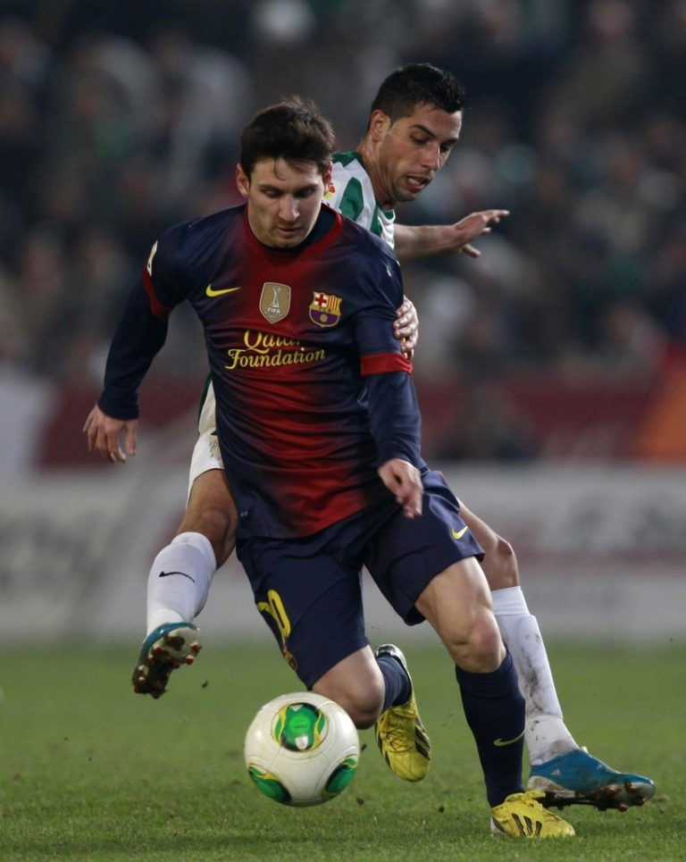
Tipps
Tipps
Bleibt am Ball
Niemand kann alles sofort
Versucht das Study Center
Probiert Übungsstunden aus
Nus Infos
-Buch/Vorlesung
-Übungen
-Pearson Lernplattform (https://iml.pearson.com/LMS/login2.php)
NUS1 · ÜBUNG
Enrico Putzi
W01
Notes:
Die wichtigste Standardfolie: links 2–5 Stichpunkte, rechts ein grosses Bild, eine Schaltung, ein Screenshot oder eine Skizze. Wenn kein Visual nötig ist, die rechte Fläche für eine grosse Formel nutzen.

Slide 7
Tipps
Apps/Webseiten
MyStudies: Belegungen
EduApp: Klickerfragen, Stundenpläne und ETH-Link
ASVZ: Sport
ETH Zürich: Menüpläne
AMIV: Zusammenfassungen und Altklausuren
Polybox: Speicher
NUS1 · ÜBUNG
Enrico Putzi
W01
Notes:
Die wichtigste Standardfolie: links 2–5 Stichpunkte, rechts ein grosses Bild, eine Schaltung, ein Screenshot oder eine Skizze. Wenn kein Visual nötig ist, die rechte Fläche für eine grosse Formel nutzen.

